Slide 1
Eenheid 3 – Geleenthede vir ontwikkeling
Hanbdoek bl.110

Slide 2
Geleenthede vir ontwikkeling:
Nuwe woorde:
Uitbuiting: wanneer ‘n mens of regering gebruik of misbruik word met die doel om maklik wins te maak.
Selfonderhoudend: mense wat self in hul behoeftes kan voorsien sonder om van ander afhanklik te wees.
Degradering: skade en misbruik.
Kweekhuisgas: gas in die atmosfeer wat hitte van die grond vasvang en vrystel.
Herwin: afval tot bruikbare materiaal verwerk.
Bio-energie: hernubare energie wat van natuurlike materiale soos plante, landbou- of stedelike afval verwerk word.

Slide 3
Billike handelsbetrekkinge:
Billike handel is wedersydse voordelige handel wat beteken dat dit die koper sowel as die verkoper bevoordeel.
Dit verwys na die handel tussen die ontwikkelde en ontwikkelende lande en word deur billike handelspraktyke gekenmerk.

Slide 4
Beginsels van billike handel:
Die skep van geleenthede vir ‘n ekonomiese benadeelde produsent.
Billike handel is oop vir almal, en die wat daaraan deelneem, dra die verantwoordelikheid vir hul optrede.
Dit ontwikkel die onafhanklikheid van produsente.
Betaling van ‘n billike prys.
Geslagsgelykheid.
Gesonde werksomstandighede.
Volhoubare omgewingspraktyke.

Slide 5
Alternatiewe ontwikkeling:
Alternatiewe ontwikkeling: om op ontwikkelingsbedrywighede soos volhoubare boerdery te fokus, eerder as op vervaardigingsnywerhede.
Die fokus is ook op die menslike welsyn.

Slide 6
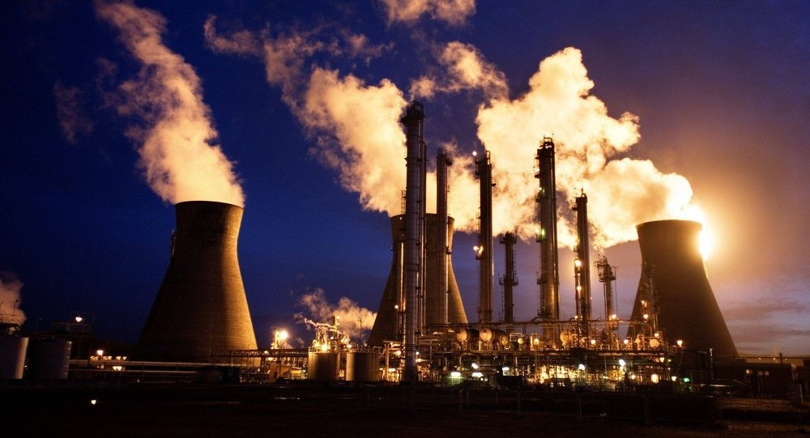
Negatiewe invloed van industrialisering:
Ontwikkelde lande het die meeste daarby gebaat en ontwikkelende lande is uitgebuit.
Besoedeling van die omgewing.
Gronderosie vind plaas
Lugbesoedeling word meer.

Slide 7
Menslike ontwikkelingsmodel:
Menslike ontwikkelingsmodel (MOI): In die benadering vorm mense se behoeftes die middelpunt, bo die ontwikkeling van die ekonomiese ontwikkeling van die land.
Die basiese doel van ontwikkeling is om ‘n omgewing te skep wat dit moontlik maak vir mense om ‘n lang, gesonde en kreatiewe lewe te lei.

Slide 8
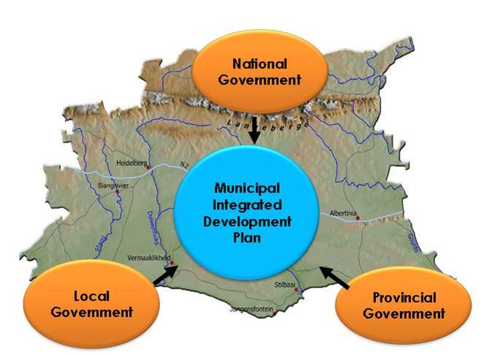
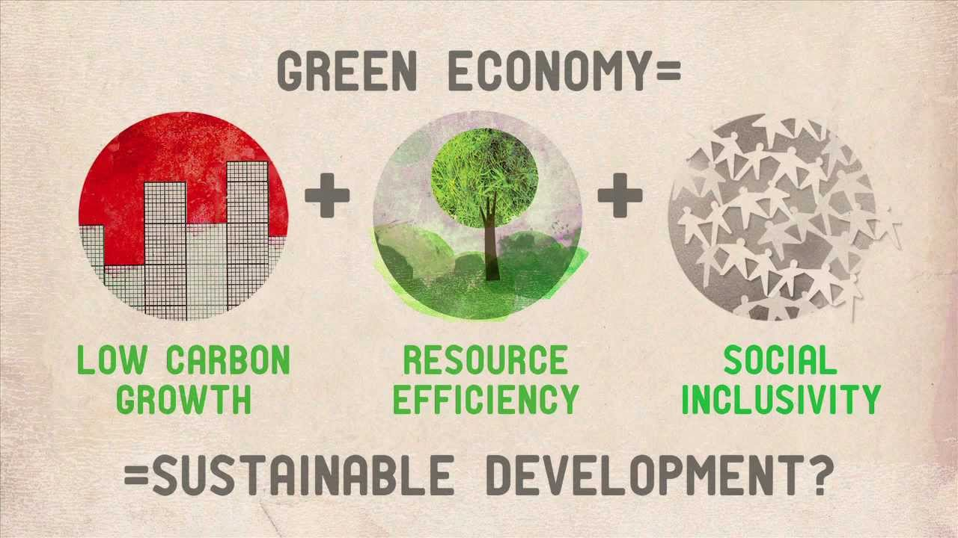
Alternatiewe vir industrialisering:
Geïntegreerde ontwikkelingsplanne
Groenbenaderings
Alternatiewe tegnologieë

Slide 9
Geïntegreerde ontwikkelingsplanne (GOP’s):
Gemeenskappe, plaaslike en nasionale regering en besighede word betrek om die beste oplossing vir langtermyn-ontwikkeling te vind en die lewenspeil van alle mense te verbeter.
Met die plan word gefokus op ekonomiese en maatskaplike ontwikkeling:
Hoe grond gebruik moet word.
Watter infrastruktuur en dienste benodig word?
Hoe die omgewing bewaar moet word.

Slide 10
Groen benaderings:
Dit behels die gebruik van volhoubare energiebronne wat die mens en die omgewing nie skade berokken nie.
Hernubare energiebronne sluit water, wind en son in.
Die drie bronne stel nie kweekhuisgasse (KHG) in die atmosfeer vry nie.
Mense stel KHG in die atmosfeer vry, wat veroorsaak dat die gasse vasgevang word en die atmosfeer verhit en dus klimaatsveranderinge (aardverwarming) tot gevolg het.
Om klimaatverandering te bekamp, moet die meeste ontwikkelde lande en heelwat ontwikkelende lande wat van industrialisering gebruik maak vir ontwikkeling, hul KHG-vrystelling verminder.

Slide 11
Maniere waarop lande hul KHG-vrystelling kan verminder:
Maak geboue groen: bouers kan hernubare boumateriale gebruik
Belê in skoon en doeltreffende energie: Lande moet ander maniere ontwikkel om energie op te wek, soos son- en windkrag.
Ontwikkel groenvervaardiging: Fabrieke gebruik natuurlike hulpbronne en skep baie afval, hierdie afval moet herwin word en hergebruik word.

Slide 12
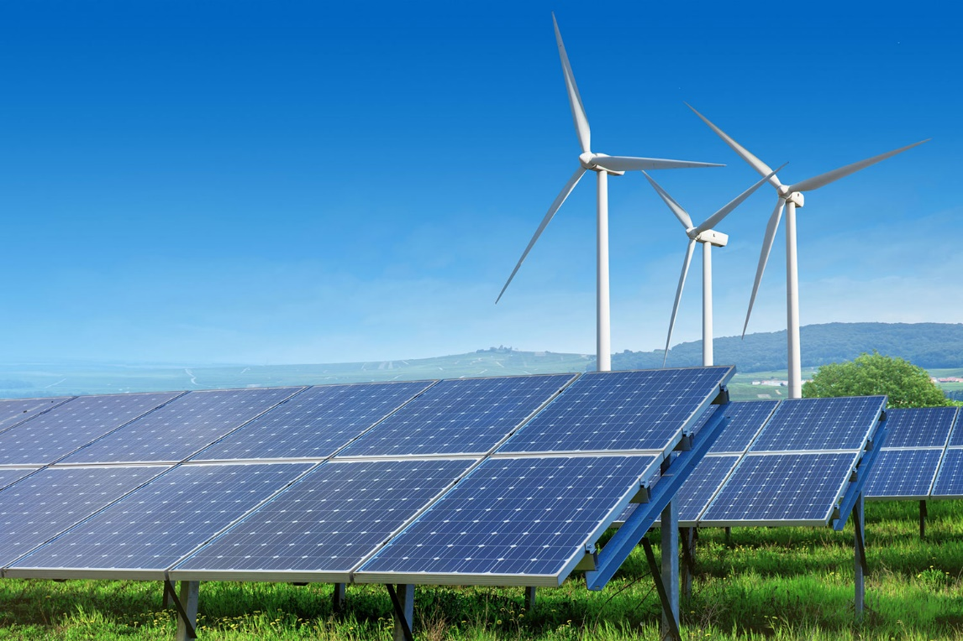
Alternatiewe tegnologieë:
Alternatiewe tegnologieë: verwys na omgewingsvriendeliker tegnologie.
Windturbines op windplase en bio-energie is goeie voorbeelde van alternatiewe tegnologieë.
Gepaste tegnologie is ‘n vertakking van alternatiewe energie.
Dit behels die kleinskaalse gebruik van energie wat arbeidintensief, energiedoeltreffend asook omgewingsvriendelik is en plaaslik beheer word.

Slide 13
Voltooi:
Aktwiteit 8 Bl 113 en 114

Slide 14
Volhoubare ontwikkeling:
Faktore van volhoubare ontwikkeling:
Ekonomiese faktore: ekonomiese ontwikkeling is nie volhoubaar as ons die omgewing vernietig wat dit moontlik maak nie.
Maatskaplike faktore: die lewenspeil van mense hang in ‘n groot mate van ekonomiese ontwikkeling af, en ook ‘n skoon en gesonde omgewing.
Omgewings faktore: sonder die omgewing kan nog die samelewing nog die ekonomie bestaan. Dus moet programme in plek gestel word om die omgewing te bewaar.

Slide 15
Ontwikkelingsprogramme in volhoubare ontwikkeling:
Onderwys en opleiding
Opvoedings- en opleidingsprogramme moet opgestel word wat op volhoubare ontwikkeling fokus.
Opvoeding vir volhoubare ontwikkeling beteken die insluiting van kern- volhoubare ontwikkelingsaangeleenthede in onderrig en leer, soos klimaatsverandering, risiko’s vir rampe, biodiversiteit, armoedeverligting en volhoubare gebruik

Slide 16
Landelike ontwikkelingsprogramme:
Ontwikkelingsprogramme behels onder meer die verbetering van:
Paaie, gemeenskapstuine, elektrisiteit en kommunikasienetwerke.
Sanitasie, om gesondheidsomstandighede te verbeter.
Toegang tot hulpbronne soos klinieke, biblioteke en onderrig en opleiding vir volwassenes.

Slide 17
Gemeenskapsgebaseerde inisiatiewe:
Met gemeenskapsprogramme word probeer om volhoubare langtermynvoordele te lewer wat ‘n positiewe invloed op gemeenskappe het.

